Slide 1
HTML5
Hyper Text Markup Language
<!-- Martina Oppermann -->
<!-- BIS Seminar -->

Slide 2
Inhaltsverzeichnis
Generelle Informationen
HMTL5 Elemente
Anwendungsbeispiel
Aussicht

Slide 3
Generelle Informationen
Inhaltsverzeichnis
Hintergrundinformationen
Geschichte
Unterschied zwischen HTML4 und HTML5

Slide 4
Hintergrundinformtionen
Zuständig für die Strukturierung
Texte
Einbindung von Grafik und Multimedia
DTD
Weglassen von Endtags
Definierung von Ausnahmen
Groß- und Kleinschreibung unwichtig
Struktur
Hierarchisch
Kopfdaten
Inhaltsdaten

Slide 5
Geschichte
Tim Berners-Lee
Entwickler von HTML
Ziel:
alle Entwickler zusammenarbeiten
große Datenmenge auszutauschen
Verwendet SGML für Erreichung
Größter Erfolg: Entwicklung von Hypertext Links
Gründete W3C

Slide 6
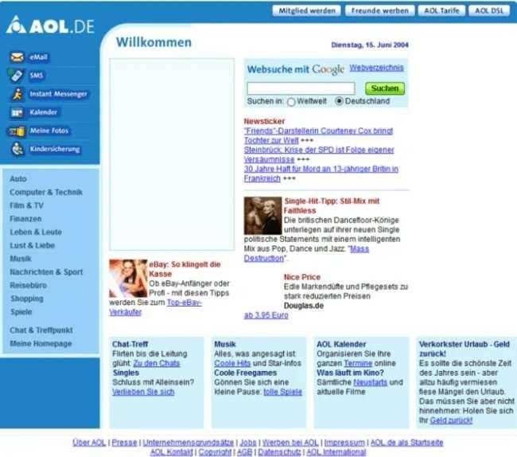
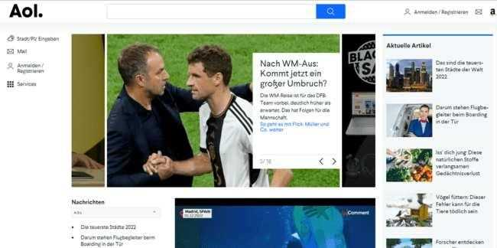
Geschichte
1993 – erstes HTML
Internet Entwurf
1995 – zweite Version
neuer offizieller Sprachstandard
1997 – HTML3.2
Fokus auf optische Effekte
1999 – HTML4.1
kleine Korrekturen
2008 – HTML5 (letzte Version)
zukünftige Entwicklungen als Living Standard
Aol.de im Jahr 2004
Aol.de im Jahr 2022
Notes:
HTML -> Text und Bildintegration
HTML2 -> Einführung Formulartechnik
HMTL3.2 -> Einbindung von Tabellen usw.
Zwischen Version 1 und Version 2 keinen signifikanten Unterschied.
Fokus auf optische Effekte – wurde später wieder gelöscht HTML3 nur für 11 Monate verfügbar
Früheres Internet – nur statische Dokumente und Zugang nur über Computer
Jetzt – Dynamische Webseiten und Zugang über verschiedene Geräte möglich
Living Standard =

Slide 7
HTML4 vs. HTML5
Besonderheit:
Features:
API:
HTML4
Nicht vorwärtskompatible
weniger
nein
HTML5
Rückwärtskompatible
mehr
ja

Slide 8
Inhaltsverzeichnis
Generelle Informationen
HMTL5 Elemente
Anwendungsbeispiel
Aussicht

Slide 9
HTML5 Elemente
Inhaltsverzeichnis
Basis Elemente
Strukturelemente
Textelemente
Eingebettete Elemente
API

Slide 10
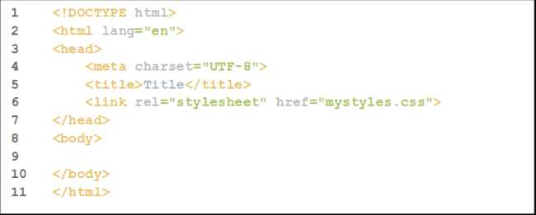
Basis Elemente
Gibt Dokumenttypen an
Kopfelement
Startpunkt der Baumstruktur
Bodyelement
Endpunkt der Baumstruktur
Notes:
Html – umschließt das ganze Dokument
Mit lang=„“ wird Sprache angegeben (von Iana)
Head = Informatione über den Text im Body-part
Beinhaltet Charaktercode (gibt Textcodierung an), Titel und Links (wie Css)

Slide 11
Strukturelemente
Einführende Informationen
Hauptüberschrift
Section - Element
Ungeordnete Liste
Aside - Element
Erstellung Verweis
Fußleiste
Notes:
Section =es formatiert den Bereich mit den Hauptinformationen (wie Kapiteln)
Aside = kleinerer Bereich
Meist mit Inhalten, die zu den Hauptinformationen gehören, aber nicht allzu wichtig sind.

Slide 12
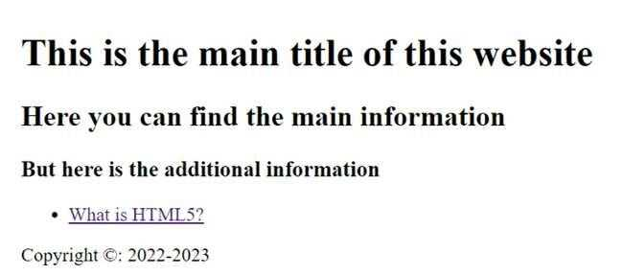
Strukturelemente

Slide 13
Textelement
Texthervorhebung
Kommentar
Text wird aus Fokus genommen
Zeitstempel
Kennzeichnung Titel
Notes:
time-Element dient dazu, Daten, Zeitangaben oder -dauern durch Mikroformate auch für Computer und Suchmaschinen lesbar zu machen

Slide 14
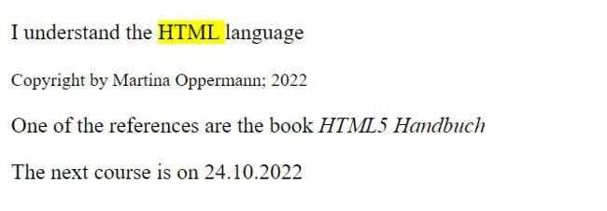
Textelement

Slide 15
Eingebettete Elemente
Einfügung von Bilder
Startpunkt
Angabe der Quelle
Alternativtext
Endpunkt
Bildunterschrift
Notes:
Alt = Alternativtext, wenn Bild nicht angezeigt wird

Slide 16
Eingebettete Elemente

Slide 17
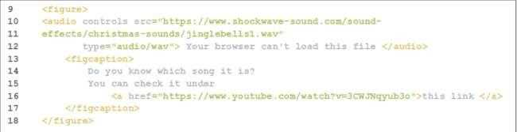
Eingebettete Elemente
Einfügung von Audio
Alternativtext
Angabe der Quelle
Eingabe des Formates
Beschriftung
Hyperlink erstellen

Slide 18
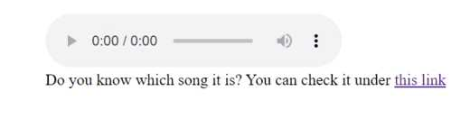
Eingebettete Elemente

Slide 19
API
Schnittstelle von Software Komponenten
Kommunikation miteinander
Implementierung von vorhandenen Codes
Set von vorgefertigten Programmen
Beispiele
Geolocation API
Lokalisierung des Standortes
navigator.permissions.query({name:“geolocation“}), then (function(permission))
Web Storage API
Speicherung Daten im Webbrowser
Notes:
Schnittstelle bezeichnet, die es ermöglicht, auf Funktionen des Betriebssystems oder sonstige Dienste zuzugreifen. Dabei gibt die API die Art und Weise, wie der Zugriff erfolgt, vor. So werden in einer API meist auch die Eingaben überprüft.

Slide 20
Anwendungsbeispiel
Inhaltsverzeichnis
Generelle Informationen
HMTL5 Elemente
Aussicht

Slide 21
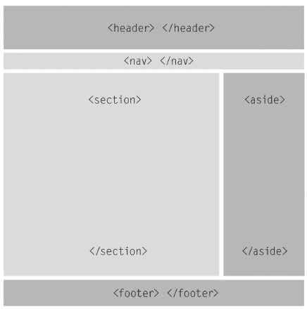
Anordnung der einzelnen Elemente

Slide 22
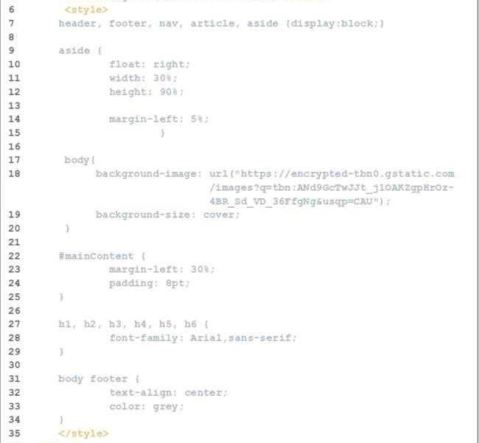
Anwendungsbeispiel
Seitenverhältnisse angeben
Hintergrundbild
einfügen
Formatierung Hauptteil
Linken Außenabstand
Überschriften formatieren
Innenabstand
Fußzeile formatieren

Slide 23
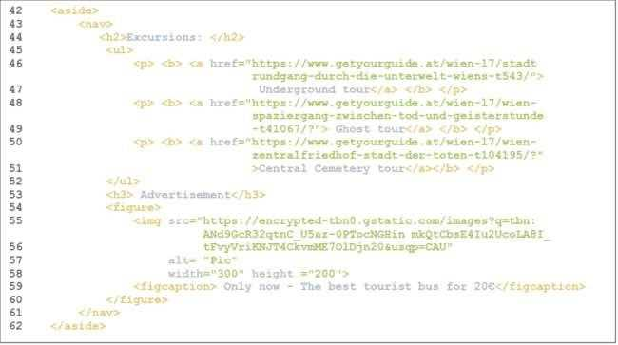
Anwendungsbeispiel
Startpunkt aside
Überschrift
Verlinkungen
Einfügung eines Bildes

Slide 24
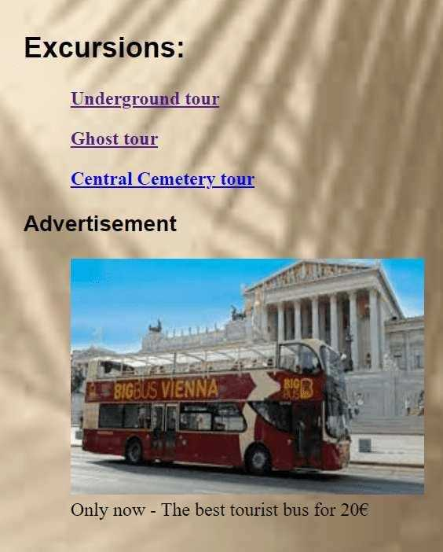
Anwendungsbeispiel
Inhalt des Aside-Bereiches

Slide 25
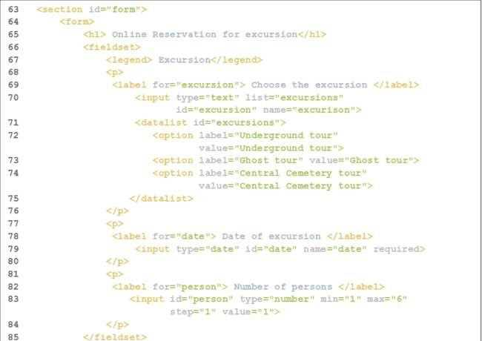
Anwendungsbeispiel
Gruppierung
Überschrift für den „Block“
Beschriftung für Formularelement
Angaben zur Eingabe
Auswahlmöglichkeiten angeben
Erstellung Pop-up Kalender
Erstellung Zahlenregler
Notes:
Step = in welchen Stufen die Werte eingegeben werden dürfen
Value = Vorbelegung mit bestimmten Wert

Slide 26
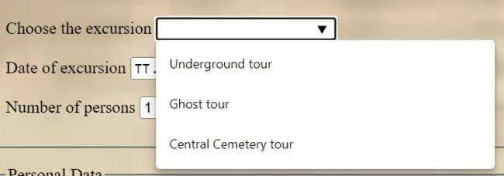
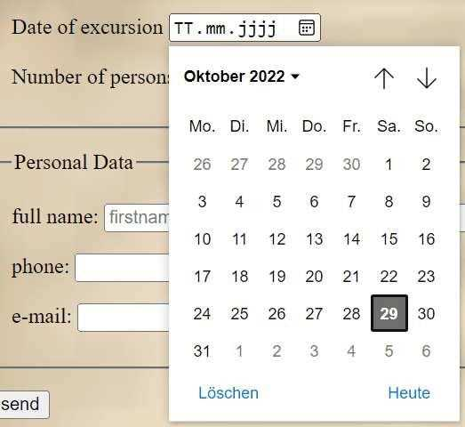
Anwendungsbeispiel
Feld mit Auswahlmöglichkeiten
Feld für die Auswahl der Personenanzahl
Feld für die Terminauswahl

Slide 27
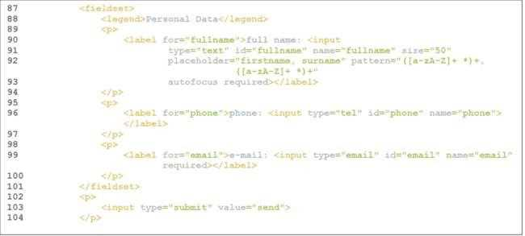
Anwendungsbeispiel
Angabe der erlaubten Eingabelänge
Gruppierung
Überschrift für den „Block“
Erstellung Textfeld
Platzhalter
Weiterverarbeitung der Eingaben vom Formular
Überprüfung, ob Vorgaben eingehalten wurden
Notes:
[a-zA-Z]+ *) – Betrifft Groß- und Kleinschreibung
Eingaben in einem Formular zur Weiterverarbeitung absenden

Slide 28
Anwendungsbeispiel
Letzte Eingabefelder mit dem Absende-Button

Slide 29
Anwendungsbeispiel
Verbindung zur Mail
Mail als wichtig markieren
Fußzeile mit Copyright

Slide 31
Anwendungsbeispiel
Inhaltsverzeichnis
Generelle Informationen
HMTL5 Elemente
Aussicht

Slide 32
Aussicht
HTML5
benutzerfreundlich
Eingang auf Bedürfnisse und Wünsche der Kunden
steigende Kompatibilität von Browser
Entwicklung nimmt schnell zu
Zukunft
Entwicklung mit W3C und WHATWG
Weiterentwicklung von HTML5

Slide 33
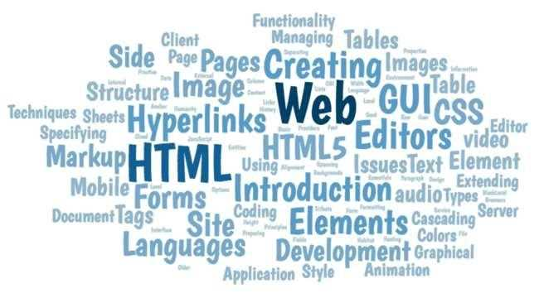
Vielen Dank für Ihre Aufmerksamkeit!

